Slide 1
Картинный диктант на правописание слов с сочетаниями жи-ши

Slide 2
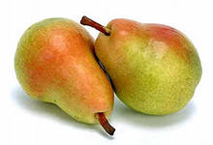

Slide 3
груши

Slide 4
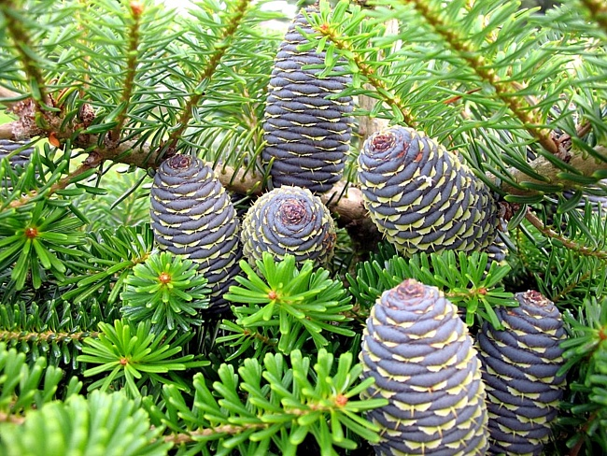

Slide 5
шишки

Slide 6
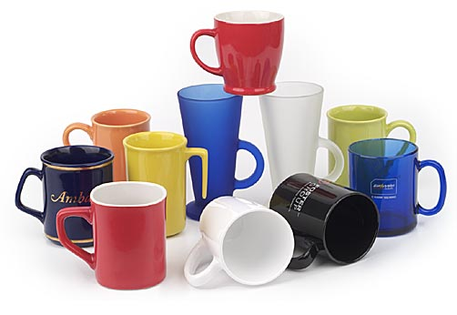

Slide 7
чашки

Slide 8
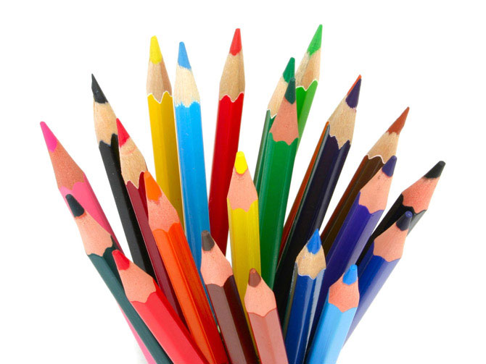

Slide 9
карандаши

Slide 10
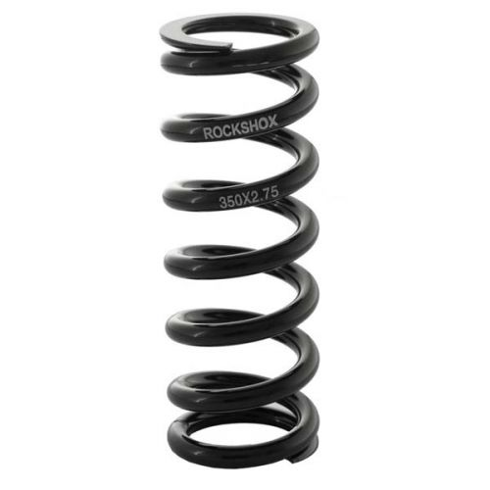

Slide 11
пружина

Slide 12
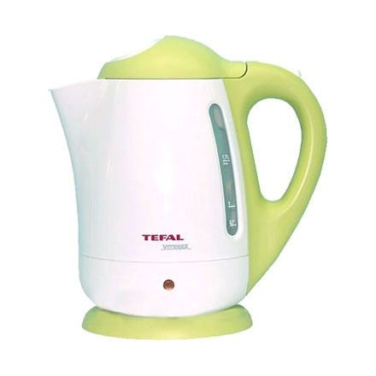

Slide 13
чайник

Slide 14
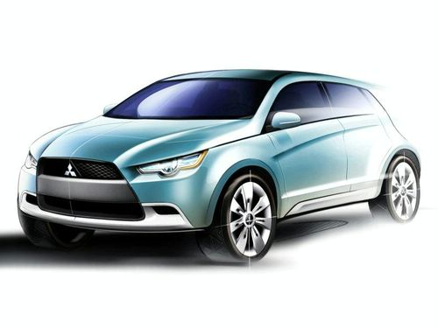

Slide 15
машина

Slide 16
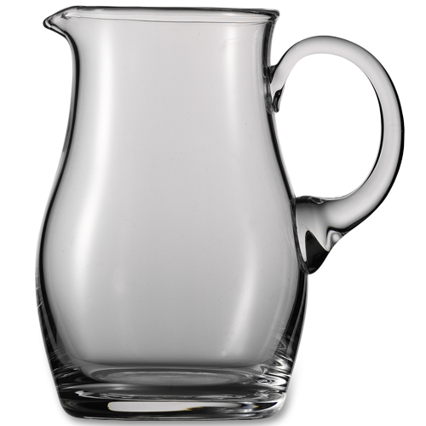

Slide 17
кувшин

Slide 19
щука

Slide 21
туча

